Slide 1
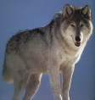
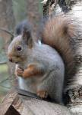
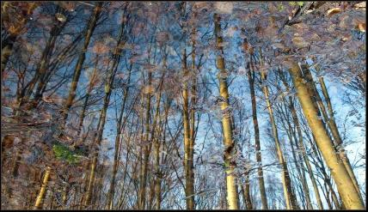
Дикие животные весной

Slide 2
Цели занятия:
Развитие словарного запаса детей
Развитие фразовой речи
Развитие словообразования
Проговаривание слов сложного состава
Развитие словаря антонимов
Развитие мелкой моторики, речевого дыхания, силы голоса, внимания
Развитие коммуникативной функции обучающихся через создание положительного настроя, желания двигаться и вступать в общение с педагогом и товарищами
Воспитание у детей уверенности в своих возможностях, умения преодолевать трудности при выполнении задания
Развитие умения чувствовать характер музыкального произведения

Slide 3
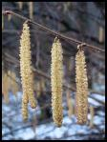
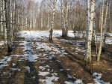
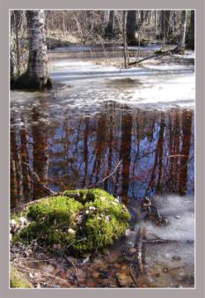
«То мороз,
То лужи голубые,
То метель,
То солнечные дни.
На пригорках
Пятна снеговые
Прячутся от солнышка
в тени.».
( В.Орлов)

Slide 4
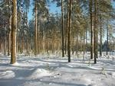
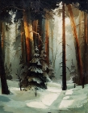
А нужна ли животным весна?

Slide 5
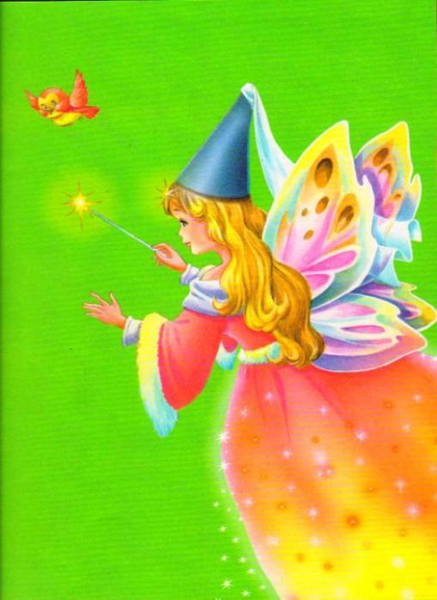

Slide 6
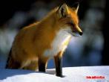
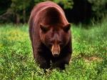
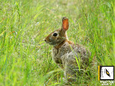
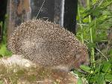

Slide 7
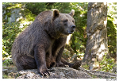
ХИМИЯ И ИСКУССТВО

Slide 8
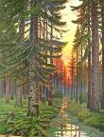

Slide 9
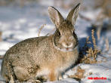

Slide 10
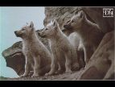
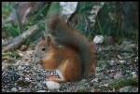
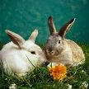
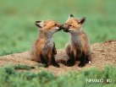

Slide 12
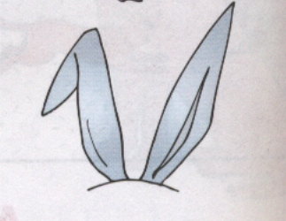
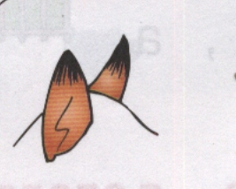

Slide 13
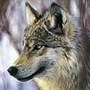
ИЩ

Slide 14
Спасибо за внимание

